Slide 1

Proyecto Crono Corte
Sistema de gestión de reservas para barbería
Equipo: Danyel Pereira, Javier Sereño, Benjamín Durán.
Fecha: Diciembre 2025.

Slide 2
EL PROBLEMA: DESAFÍOS DE LAS BARBERÍAS
Contexto: Las barberías actuales pierden tiempo y dinero gestionando citas por teléfono y anotando en papel.
Puntos de dolor:
Pérdida de clientes por falta de horarios visibles
Inasistencias (no-shows)
Falta de control de ingresos
Desorganización de agendas
La necesidad: Se requiere una solución moderna que automatice la gestión y profesionalice el servicio.

Slide 3
LA SOLUCIÓN: ECOSISTEMA DIGITAL
Descripción: Sistema web integral con pagos integrados vía MercadoPago.
Para Clientes:
Para Barberos:
Para Administradores:
Reserva 24/7
Agenda digital organizada
Panel de métricas
Elección de barbero
Gestión de horarios
Reportes de negocio
Pago seguro online
Visualización de ingresos
Gestión de personal
Recordatorios

Slide 4
PÚBLICO OBJETIVO Y OBJETIVOS DEL PROYECTO
Quiénes lo usan:
Objetivo General:
Clientes jóvenes/adultos (digitalizados)
Digitalizar la experiencia de reserva para optimizar la operación y mejorar la satisfacción del cliente.
Barberos profesionales
Dueños de negocio que buscan control
Objetivos Clave:
Implementar reservas intuitivas
Asegurar pagos con MercadoPago (evitando citas falsas)
Proveer métricas para la toma de decisiones

Slide 5

METODOLOGÍA Y EQUIPO DE TRABAJO
Desarrollo Ágil enfocado en entregas incrementales (Épicas).
Roles:
Fases principales:
Product Owner
01
Scrum Master
Planificación
Development Team
02
Desarrollo front/back
03
Integraciones
04
Despliegue

Slide 6
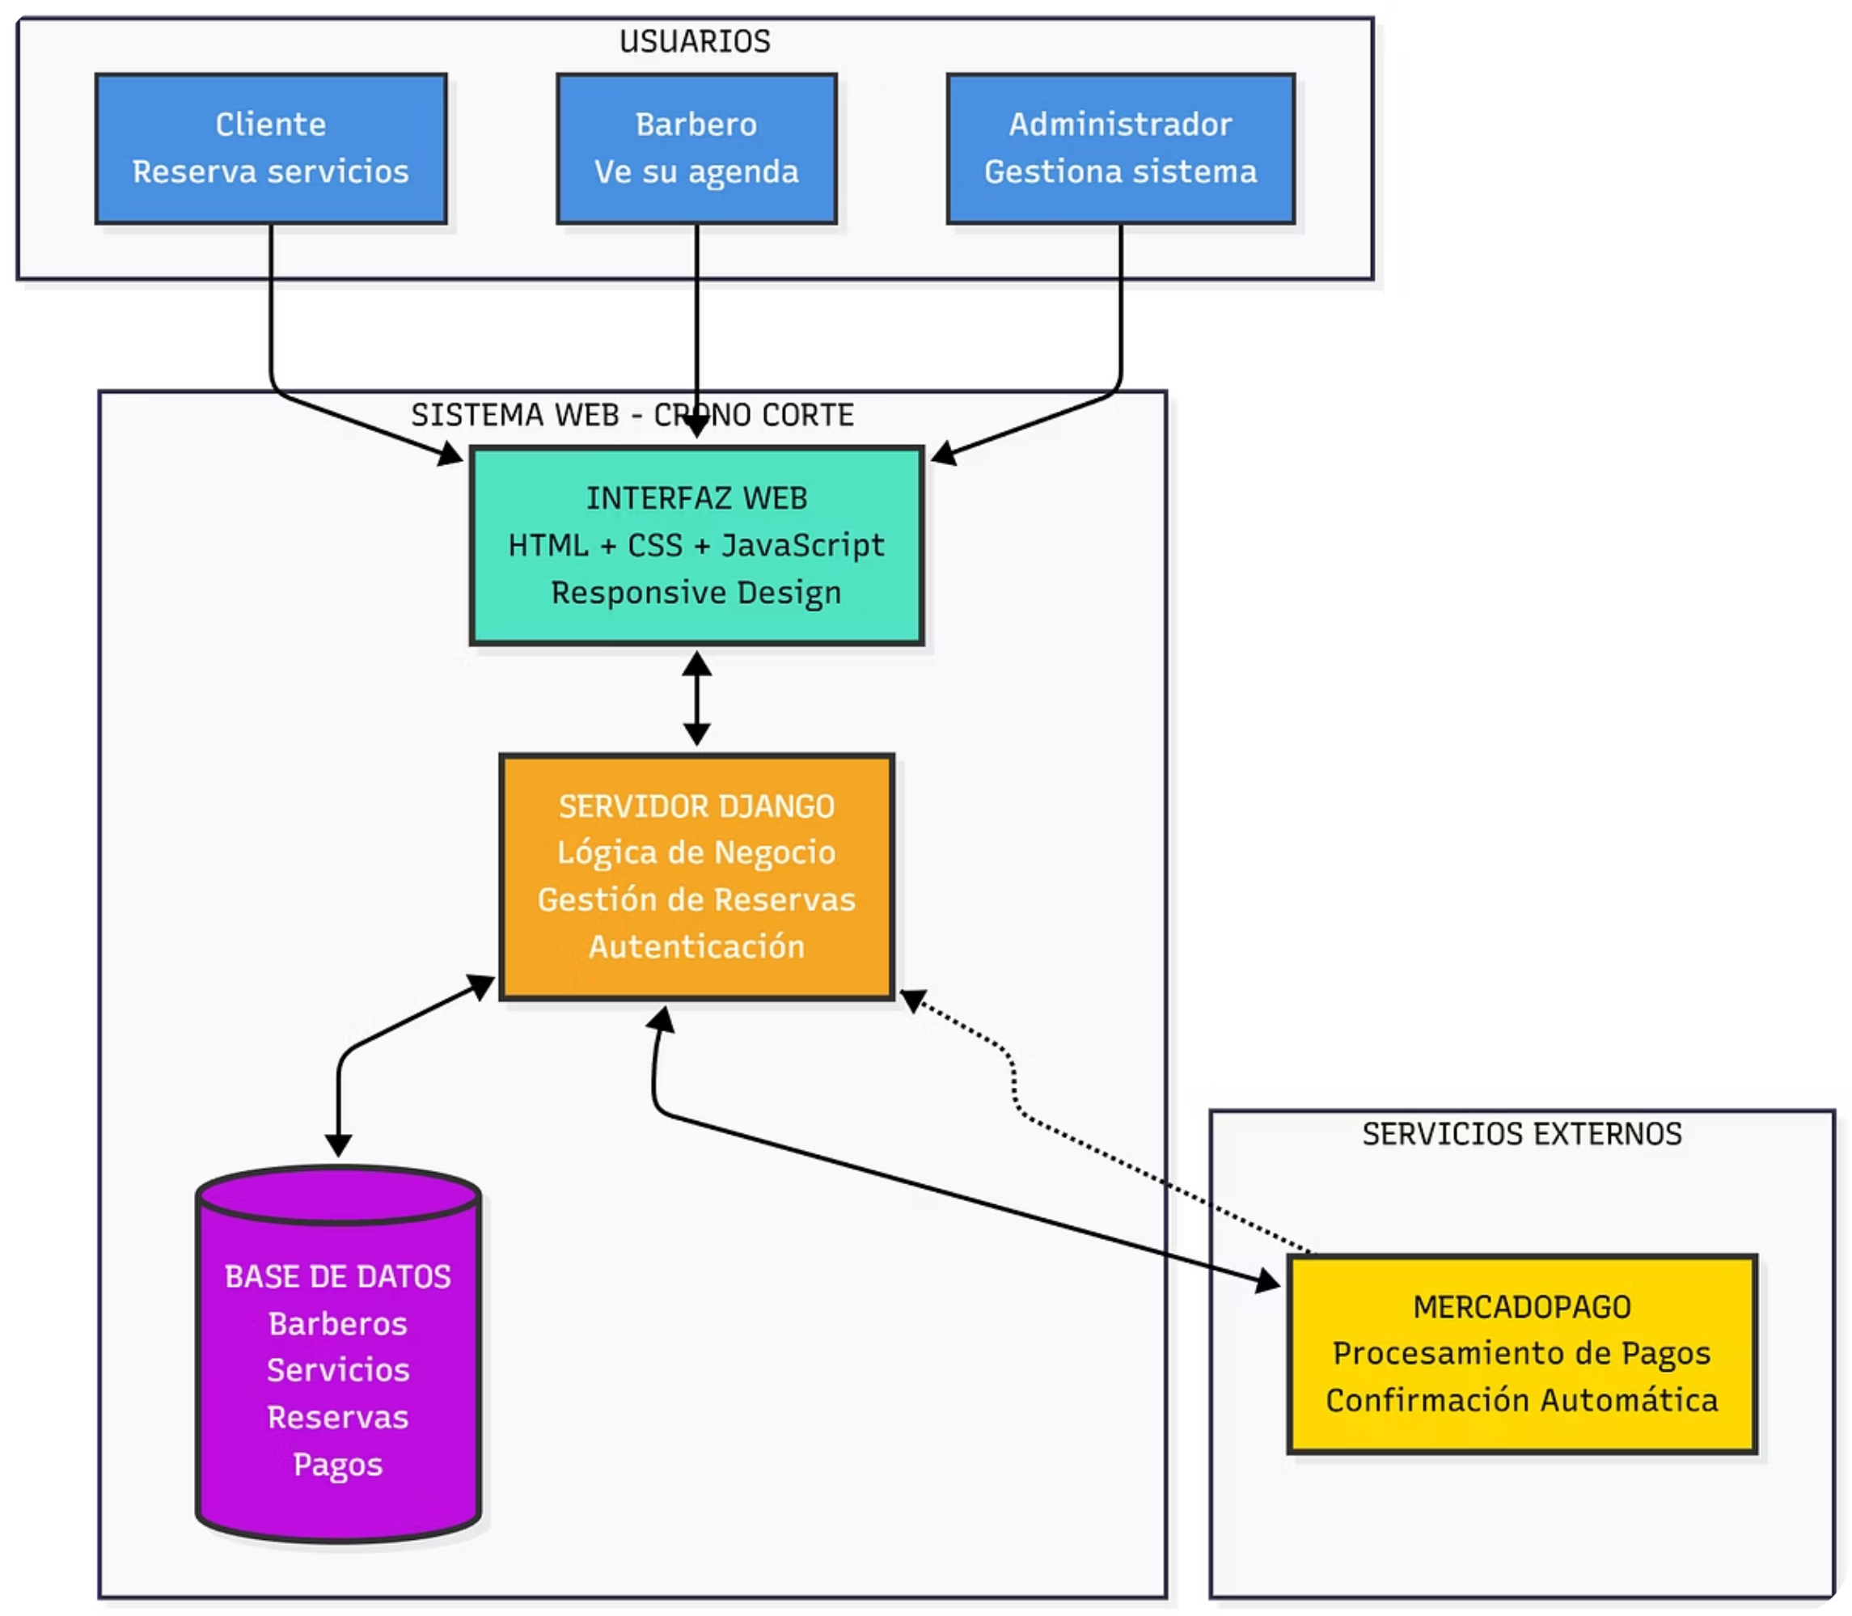
ARQUITECTURA Y STACK TECNOLÓGICO
Backend: Python + Django 4.2 (Seguridad y robustez).
Frontend: HTML5, CSS3, Bootstrap 5 (Diseño responsivo y moderno) + JavaScript.
Base de Datos: SQLite3.
Integraciones Clave: MercadoPago SDK (Pagos) y Chart.js (Gráficos).
Estructura: Arquitectura de 3 capas (Presentación, Aplicación, Datos) segura y escalable.

Slide 7
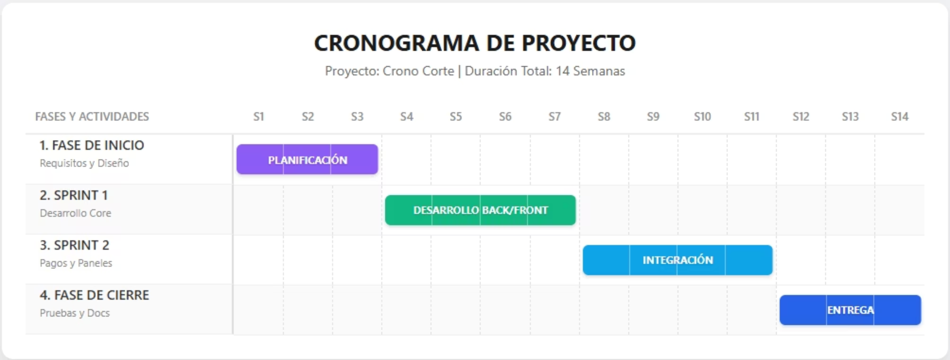
CRONOGRAMA DE IMPLEMENTACIÓN

Slide 8
RESULTADOS Y DEMOSTRACIÓN
Logros: Sistema 100% funcional con reservas en tiempo real y bloqueo temporal de horarios (15 min) para pagos.
3 min
24/7
80%
Reservas en menos de
Disponibilidad
Reducción en tiempo de gestión manual
Métricas de éxito: Reservas en menos de 3 minutos, confirmación automática de pagos, disponibilidad 24/7.
Impacto: Reducción del 80% en tiempo de gestión manual y eliminación de dobles reservas.

Slide 9
CONCLUSIONES Y TRABAJO FUTURO
Se logró un producto escalable que resuelve la problemática real de gestión y cobro. La integración de pagos es el valor diferencial.
Futuro (Corto plazo):
Futuro (Largo plazo):
Notificaciones SMS/Email
App móvil nativa
Recordatorios automáticos
Sistema de fidelización
IA para recomendaciones

Slide 10
CIERRE Y CONTACTO
Gracias por su atención. Crono Corte profesionaliza tu tiempo.
Agradecimientos: A profesores, barberías colaboradoras y familias.
Llamada a la acción: ¿Preguntas? Estamos listos para la demostración en vivo.

